Slide 1
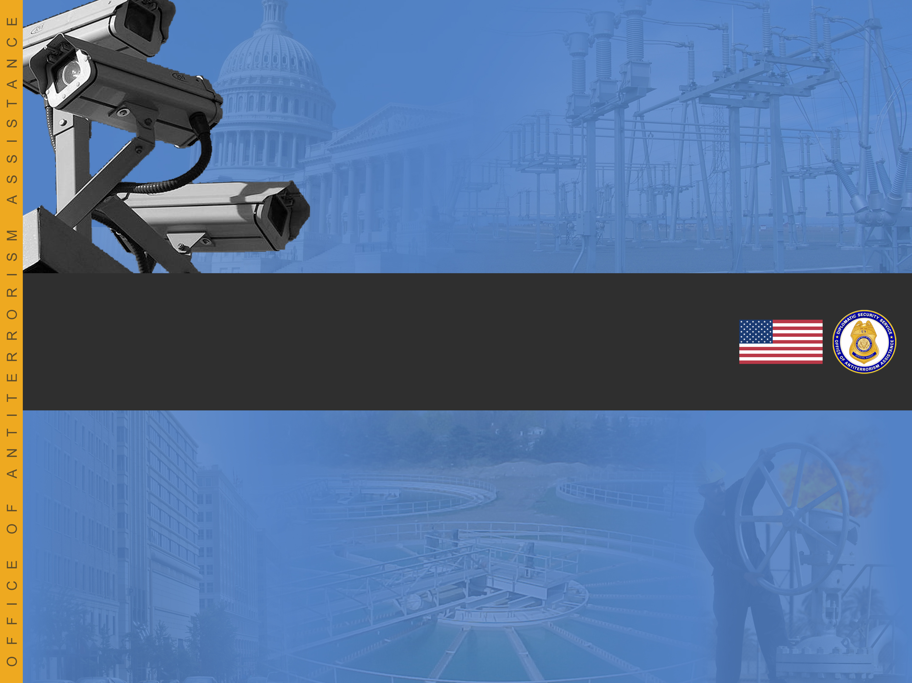
التكنولوجيا الأمنية
الوحدة 13

Slide 2
هدف الوحدة
في ختام هذه الوحدة، سيتمكن المشاركون من وضع وتطوير خطة التكنولوجيا الأمنية التي تهدف لحماية البنية الأساسية الحرجة.
Module Objective
By the end of this module, you will be able to develop a security technology plan for the protection of critical infrastructure

Slide 3
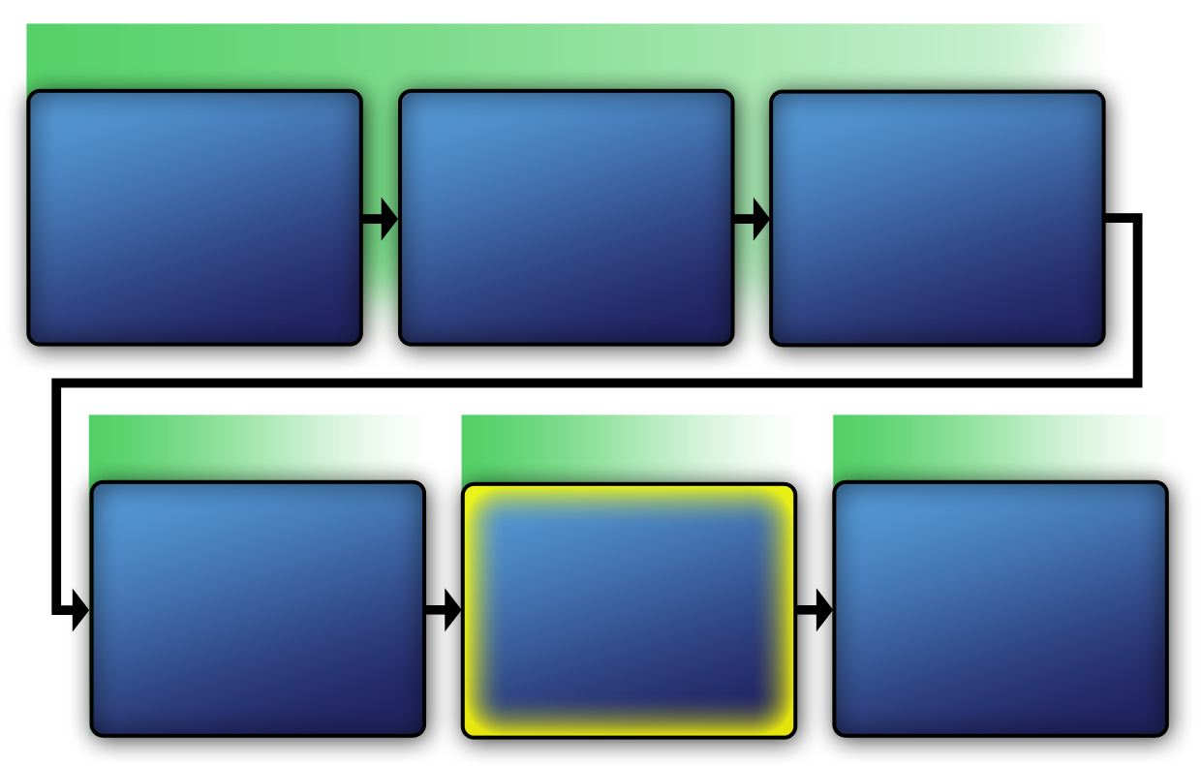
نظام الحماية المادية
منهجية تحليل نقاط الضعف المرحلة 1
تحديد البنية الأساسية الحرجة
الوحدة 2
تقييم مكونات البنية الأساسية الحرجة
الوحدة 5
تحديد أصول البنية الأساسية الحرجة
الوحدة 6
منهجية تحليل نقاط الضعف المرحلة 2
منهجية تحليل نقاط الضعف المرحلة 3
منهجية تحليل نقاط الضعف المرحلة 4
تحليل التهديد
الوحدات 7 - 10
تحديد التدابير الأمنية المضادة
الوحدات 11 - 14
تطوير
المرونة العملياتية
الوحدة 15
Physical Protection System
VAM Phase 1
Identify Critical Infrastructure
Module 2
Assess Critical Infrastructure Components
Module 5
Identify Critical Infrastructure Assets
Module 6
VAM Phase 2
VAM Phase 2
VAM Phase 3
VAM Phase 4
Analyze the Threat
Modules 7-10
Identify
Security
Counter-
Measures
Modules 11-14
Develop Operational Resilience
Module 15

Slide 4

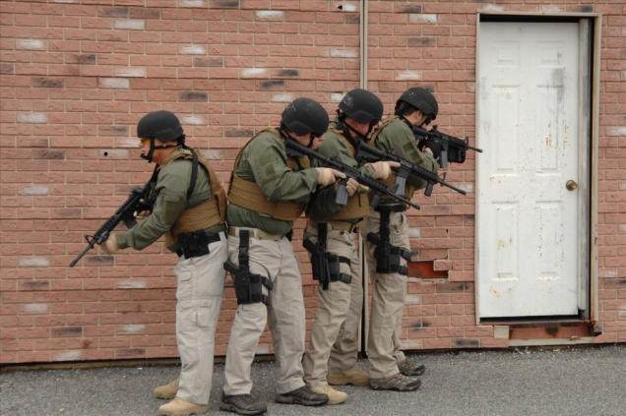
خصائص نظام الحماية المادية
راجع
الكتيب 13.1
الحماية العميقة
الحد الأدنى لعواقب فشل أحد المكونات
الحماية المتوازنة
Source: DS/T/ATA
Characteristics of a
Physical Protection System
Refer To:
Workbook 13.1
Protection-in-depth
Minimum consequences of component failure
Balanced protection

Slide 5
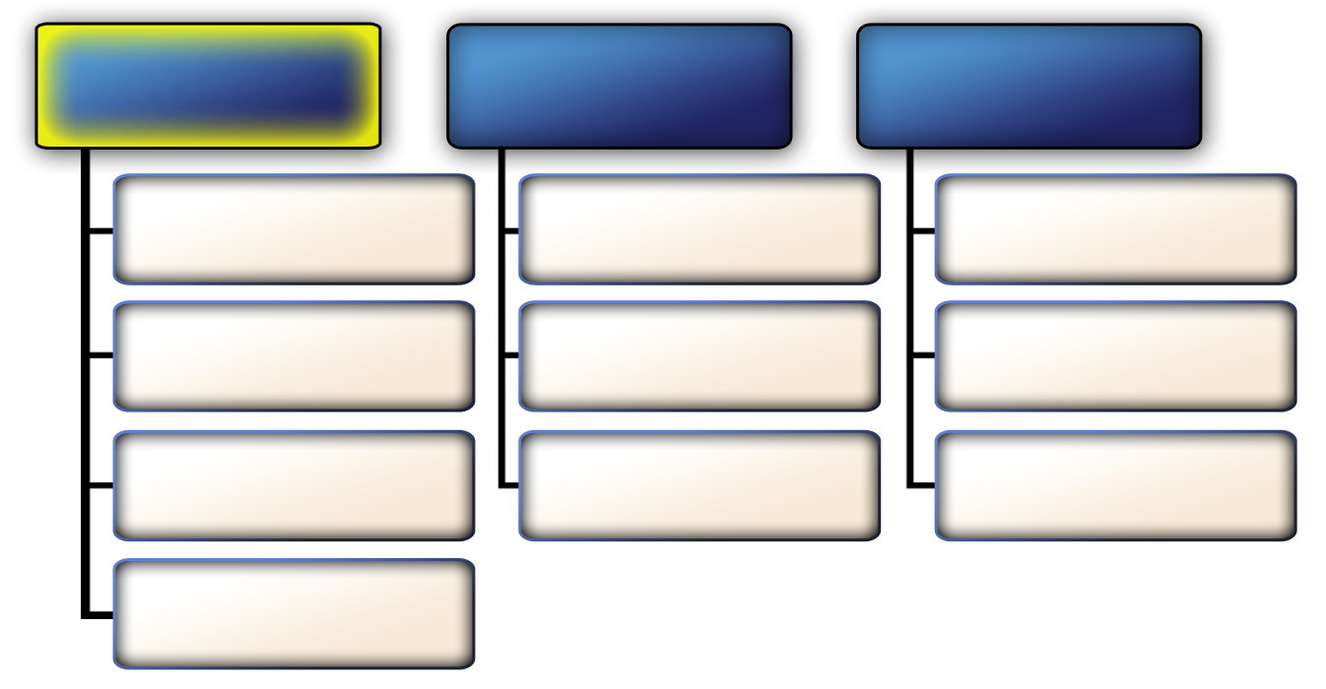
الوظائف الرئيسية لنظام الحماية المادية - الرصد والتقييم
الرصد والتقييم
التأخير
الاستجابة
استشعار التسلل
الحواجز السلبية
تواصل مع
القوة الأمنية
توصيل الإنذار وعرضه
الحواجز قابلة للنشر
نشر القوة الأمنية
تقييم الإنذار
الأفراد أو القوة الأمنية
اعتراض محاولة الخصم
نظام التحكم في الدخول
Primary Physical Protection System Functions — Detection and Assessment
Detection and assessment
Delay
Response
Intrusion Sensing
Passive Barriers
Communicate to
Security Force
Alarm Communication and Display
Deployable Barriers
Deploy Security Force
Alarm Assessment
Personnel or Security Force
Interrupt Adversary Attempt
Entry Control System

Slide 6
أنظمة كشف التسلل (1 من 2)
يتم تصميمها بغرض رصد الأشخاص والسيارات غير المسموح لها بالدخول عند محاولة النفاذ إلى أصل حرج تحت الحماية الأمنية
الغرض منها هو تدعيم القوات الأمنية وليس استبدالها
Intrusion Detection Systems (1 of 2)
Designed to detect unauthorized persons or vehicles attempting to gain access to a protected critical asset
Intended to supplement security forces, not replace them

Slide 7
أنظمة كشف التسلل (2 من 2)
تتضمن المكونات التالية، التي تعمل مع بعضها البعض:
  أجهزة الاستشعار الخارجية والداخلية
  تقييم الإنذار بالفيديو
  التحكم بالنفاذ وإبلاغ إشارات الإنذار
Source: FEMA
Intrusion Detection Systems (2 of 2)
Consist of the following components working together:
  Exterior and interior intrusion sensors
  Video alarm assessment
  Entry control and alarm communication

Slide 8
خصائص الأداء
يغطي هذا القسم ما يلي:
  إحتمال الكشف (الاكتشاف)
  نقاط الضعف التي يمكن التغلب عليها
Performance Characteristics
This section will cover:
  Probability of detection
  Vulnerabilities to defeat

Slide 9
إحتمال الكشف (1 من 2)
احتمالية قيام جهاز رصد المتسللين باكتشاف تهديد حقيقي أو هجوم فعلي
يتعين أن يقوم التصميم الخاص بنظام الحماية المادية بتحديد معايير الرصد المطلوبة أو المتوقعة من جهاز أو نظام الإستشعار
Probability of Detection (1 of 2)
The likelihood that an intrusion detection system senses an actual threat or attack
The design of the physical protection system should specify the detection criteria required or expected of a sensor or sensor system

Slide 10
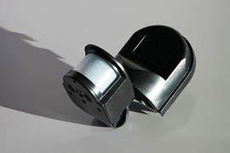
إحتمال الكشف (2 من 2)
تتضمن العوامل التي قد تؤثر على احتمال الرصد بالنسبة لجهاز استشعار معين التالي:
  الهدف المطلوب رصده
  تصميم جهاز الإستشعار ومكوناته المادية
  الظروف الخاصة بتركيب الجهاز بالموقع
  ضبط درجة الحساسية
  حالة الطقس
  حالة الجهاز
Source: Pixabay
Probability of Detection (2 of 2)
Factors that may influence the probability of detection for a specific sensor:
  Target to be detected
  Sensor hardware design
  Installation conditions
  Sensitivity adjustment
  Weather conditions
  Condition of the equipment

Slide 11
نقاط الضعف التي يمكن التغلب عليها
الإلتفاف — عملية الدوران حول منطقة الرصد الخاصة بجهاز الإستشعار
الإحتيال في النقل — أي المرور عبر نطاق الرصد الطبيعي لجهاز الإستشعار بدون تنبيه جهاز الإنذار
Vulnerabilities to Defeat
Bypassing — going around a sensor’s detection zone
Spoofing — passing through a sensor’s normal detection zone without triggering the alarm

Slide 12
سؤال للمناقشة
بناءً على خبرات المشاركين الشخصية، ما هي بعض الأمثلة على الإلتفاف والإحتيال؟
Discussion Question
Drawing from your own experiences, what are some examples of bypassing and spoofing?

Slide 13
التطبيقات الخاصة بإستشعار التسلل
راجع
الكتيب 13.2
يتعين تحديد كيفية استخدام أجهزة الاستشعار في المنطقة المحمية
تتفاوت درجات الإستخدام ما بين أجهزة الاستشعار الخارجية والداخلية
التصنيف:
  سلبية أو نشطة
  سرية أو ظاهرة للعيان
Intrusion Sensor Application
Refer To:
Workbook 13.2
Must determine how sensors should be used in the protected area
Application modes are different for exterior sensors and interior sensors
Classified as:
  Passive or active
  Covert or visible

Slide 14
أسئلة للمناقشة (1 من 2)
راجع
الكتيب 13.2
كيف يمكن التغلب على أجهزة الاستشعار التي تعمل بالضغط أو الإهتزازات؟
كيف يمكن التغلب على أجهزة الاستشعار التي تعمل بالمجالات المغناطيسية؟
كيف يمكن التغلب على أجهزة الاستشعار التي تعمل بالكابلات المحورية؟
كيف يمكن التغلب على أجهزة الاستشعار التي تعمل بالألياف البصرية؟
Discussion
Questions (1 of 2)
Refer To:
Workbook 13.2
How can pressure or seismic sensors be defeated?
How can magnetic field sensors be defeated?
How can ported coaxial cable sensors be defeated?
How can fiber-optic cable sensors be defeated?

Slide 15
أسئلة للمناقشة (2 من 2)
راجع
الكتيب 13.2
كيف يمكن التغلب على أجهزة الاستشعار التي تعمل عند لمس السياج؟
كيف يمكن التغلب على أجهزة الاستشعار المثبتة على السياج؟
كيف يمكن تصميم أجهزة الإستشعار المثبتة على السياج بحيث تعمل كرادع ضد الحفر تحتها (أي عمل أنفاق)؟
Discussion
Questions (2 of 2)
Refer To:
Workbook 13.2
How can fence-disturbance sensors be defeated?
How can sensor fences be defeated?
How can a sensor fence be designed to deter tunneling (digging under)?

Slide 16
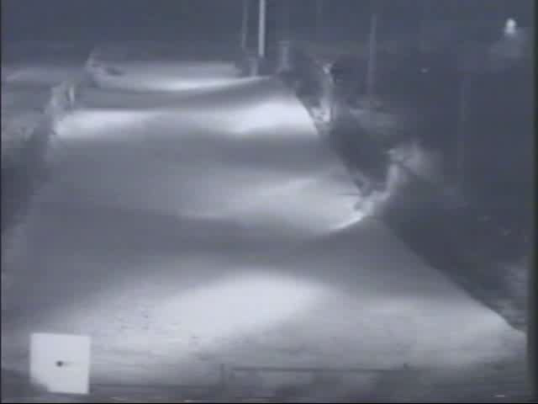
التطبيقات الخاصة بأجهزة الإستشعار الخارجية
راجع
الكتيب 13.2
Application Modes
for Exterior Sensors
Refer To:
Workbook 13.2

Slide 17
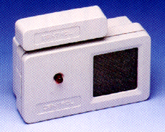
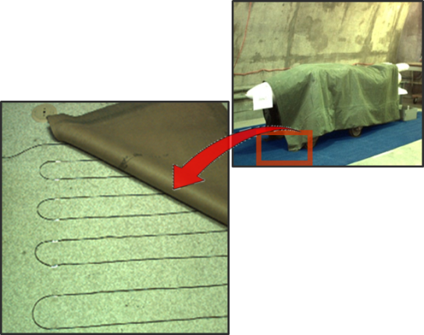
التطبيقات الخاصة بأجهزة الإستشعار الداخلية
راجع
الكتيب 13.2
أجهزة الاستشعار الخاصة باختراق الحدود
أجهزة الاستشعار الحركية الداخلية
أجهزة الاستشعار الخاصة بتقدير المسافات
Source: DS/T/ATA
Application Modes
for Interior Sensors
Refer To:
Source: DS/T/ATA
Workbook 13.2
Boundary-penetration sensors
Interior motion sensors
Proximity sensors

Slide 18
أسئلة للمناقشة (1 من 2)
راجع
الكتيب 13.2
كيف يمكن التغلب على أجهزة الاستشعار التي تعمل بالإهتزاز؟
كيف يمكن التغلب على أجهزة الاستشعار التي تعمل بالمجالات الكهرومغناطيسية؟
كيف يمكن التغلب على أجهزة الاستشعار التي تعمل بالأشعة تحت الحمراء؟
Discussion
Questions (1 of 2)
Refer To:
Workbook 13.2
How can vibration sensors be defeated?
How can electromechanical sensors be defeated?
How can interior active infrared sensors be defeated?

Slide 19
أسئلة للمناقشة (2 من 2)
راجع
الكتيب 13.2
كيف يمكن التغلب على أجهزة الاستشعار التي تعمل بموجات الميكروويف المونوستاتيكية؟
كيف يمكن التغلب على أجهزة الاستشعار التي تعمل برصد الحركة عن طريق الفيديو؟
كيف يمكنك التغلب على أجهزة الاستشعار التي تعمل بالضغط؟
Discussion
Questions (2 of 2)
Refer To:
Workbook 13.2
How can monostatic microwave sensors be defeated?
How can video motion detector sensors be defeated?
How can you defeat pressure sensors?

Slide 20
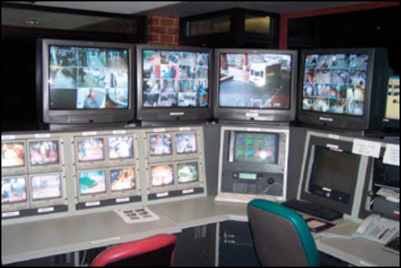
أنظمة توصيل الإنذار وعرضه (1 من 2)
توفر لأفراد الأمن القدرة على تحقيق استجابة سريعة
تقوم بمهمتين حرجتين:
  نقل إشارة الإنذار وتقييم المعلومات إلى نقطة مركزية
  إبلاغ المعلومات إلى قسم متابعة الإشارات بمركز السيطرة الأمنية
Alarm Communication
and Display Systems (1 of 2)
Provide security personnel with rapid response capability
Perform two critical tasks:
  Transport alarm and assessment information to a central point
  Provide information to the security control center operator
Source: FEMA

Slide 21
أنظمة توصيل الإنذار وعرضه (2 من 2)
خمسة أنظمة فرعية:
  الاتصالات
  المراقبة داخل الشبكات والأمن
  معالجة المعلومات
  أجهزة العرض والسيطرة وتقييم إشارات الإنذار
  الوظائف خارج الشبكات
الأنظمة الفرعية وتمكين عناصر التشغيل من الإستجابة المناسبة
EMERGENCY PHONE
Alarm Communication
and Display Systems (2 of 2)
Five subsystems:
  Communications
  Line supervisions and security
  Information handling
  Control display and alarm assessment
  Off-line functions
Subsystems enable operators to respond appropriately
Source: FEMA
EMERGENCY PHONE

Slide 22
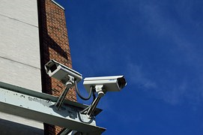
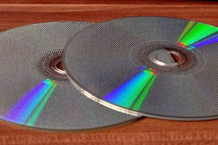
خصائص أنظمة توصيل الإنذار وعرضه
السرعة في زمن الإبلاغ
محمية من الهجوم
إمكانية العمل لفترة طويلة
مزودة بالأنظمة الاحتياطية
سهلة الاستخدام
Source: Pixabay
Alarm Communication and
Display System Characteristics
Source: Pixabay
Fast reporting time
Secure from attack
Durable
Backup capable
User friendly

Slide 23
تقييم الإنذار
الغرض:
  تحديد سبب إشارة الإنذار
  توفير معلومات إضافية للقوة الأمنية
يتم عن طريق:
  تغطية الدوائر التليفزيونية المغلقة في كل منطقة
  الملاحظة العيانية من أفراد الأمن
قد تقوم الدائرة التلفزيونية المغلقة بتوفير التقييم والمراقبة
Alarm Assessment
Purpose:
  Determines the cause of an alarm
  Provides additional information for security force
Provided through:
  Closed-circuit television coverage of each zone
  Visual checks by personnel
Closed-circuit television may provide assessment and surveillance

Slide 24
سؤال للمناقشة
متى يتعين على أفراد القوة الأمنية إجراء تقييم للإنذار؟
Discussion Question
When would security force members need to perform an alarm assessment?

Slide 25
مكونات تقييم الإنذار (1 من 3)
كاميرا، وعدسات، وحامل الجهاز
نظام الإضاءة
نظام الناقل
معدات كاميرات الفيديو
جهاز تسجيل وشاشة وجهاز تحكم
Alarm Assessment Components (1 of 3)
Camera, lens, and mount
Lighting system
Transmission system
Video switching equipment
Recorder, monitor, and controller

Slide 26

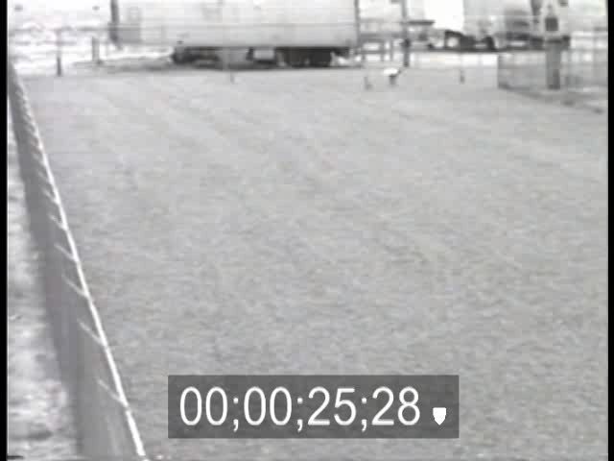
مكونات تقييم الإنذار (2 من 3)
Alarm Assessment
Components (2 of 3)

Slide 27
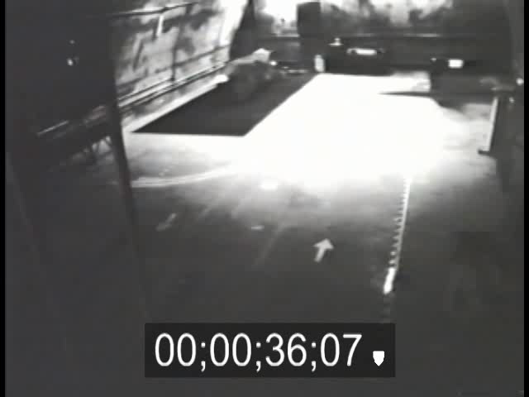
مكونات تقييم الإنذار (3 من 3)
Alarm Assessment
Components (3 of 3)

Slide 28
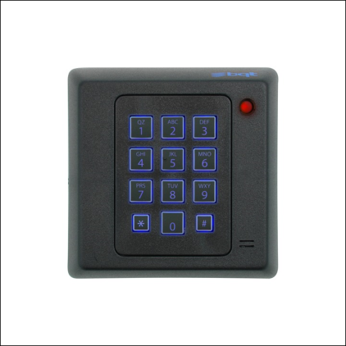
أنظمة التحكم في الدخول (1 من 2)
الأغراض:
  تسمح بدخول وخروج الأفراد المصرح لهم فقط
  ترصد وتمنع دخول المواد المحظورة
  توفر معلومات لفريق القوة الأمنية
توجد في محيط المنشأة أو بالداخل
Source: Pixabay
Entry Control Systems (1 of 2)
Purposes:
  Permit entry and exit to authorized personnel only
  Detect and prevent entry or exit of contraband material
  Provide information to the security force
Located at a facility’s perimeter or interior

Slide 29
أنظمة التحكم في الدخول (2 من 2)
ويتم قياس الأداء طبقا للعوامل التالية:
  معدل التدفق — هو قياس الزمن المستغرق لكي يعبر شخص مأذون أو مواد من منفذ أونقطة خروج
  معدل الأخطاء — النسبة المؤية لعدد المرات التي يقوم بها أسلوب أو عملية التحكم بالنفاذ إما برفض خاطئ لشخص مرخص له أو بقبول خاطئ لشخص غير مصرح له
Entry Control Systems (2 of 2)
Performance is measured according to:
  Flow rate — the measure of the time it takes for an authorized person or material to successfully pass an entry or exit point
  Error rate — the percentage that a specific entry control technique or process falsely rejects an authorized person or falsely accepts an unauthorized person

Slide 30
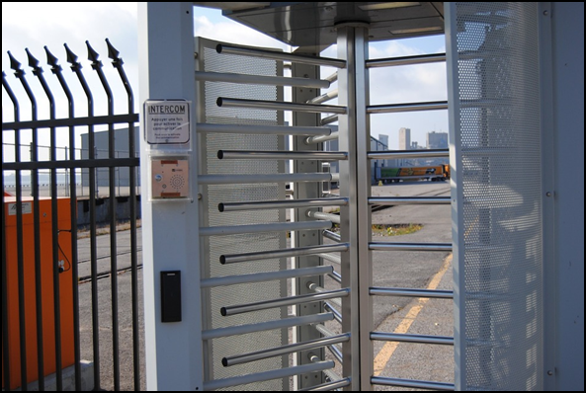
خصائص أنظمة التحكم في الدخول (1 من 2)
تمنع المرور
تسمح بالمراقبة لأفراد القوة الأمنية
تحمي أعضاء القوة الأمنية
تقوم بالسيطرة على النفاذ والمواد
تمنع المرور حتى يكتمل النفاذ والسيطرة على المواد
Entry Control Systems Features (1 of 2)
Prevents bypass
Allows observation by security force members
Protects the security force member
Performs access and material control
Blocks passage until access and material control are complete
Source: Pixabay

Slide 31
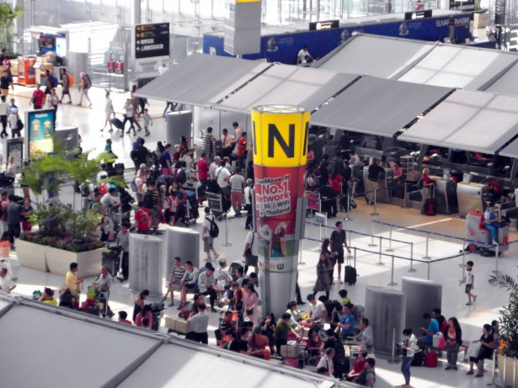
خصائص أنظمة التحكم في الدخول (2 من 2)
توفر فحص ثانوي لأولئك الذين لا يستطيعون المرور من الفحص الآلي
تتحمل أقصى قدر من تدفق المركبات والأفراد
توفر المراقبة عن طريق محطة الإنذار المركزية
تسمح بالدخول والخروج من المنشأة
Entry Control Systems Features (2 of 2)
Provides secondary inspection for those who cannot pass automated inspection
Accommodates maximum flow of vehicles and people
Provides central alarm station surveillance
Allows facility entry and exit
Source: Public Domain Pictures

Slide 32
فئات أنظمة التحكم في الدخول
يغطي هذا القسم ما يلي:
  أنظمة التحكم في الدخول عن طريق إشراف أفراد الأمن
  أنظمة كشف تهريب المواد المحظورة
  الأقفال
Entry Control Systems Categories
This section will cover:
  Personnel entry control systems
  Contraband detection systems
  Locks

Slide 33
أنظمة التحكم في دخول الأفراد (1 من 2)
التحقق من التصاريح الخاصة بالأفراد الراغبين في دخول المناطق المقيدة بالموقع بناء على المؤهلات التالية:
  حيازة رقم شخصي لبطاقة تحقيق هوية سارية المفعول
  أو يحمل وثائق سارية لإثبات التأهيل بالدخول
  مطابقة المواصفات الشخصية الواردة في معلومات قواعد البيانات
دمج عدة أنظمة لتدعيم الحماية الأمنية
Personnel Entry Control Systems (1 of 2)
Verify the authorization of individuals seeking entry to a controlled area based upon whether the person seeking entry:
  Knows a valid personal identification number
  Carries valid credentials
  Possesses physical characteristics that match database information
Combinations of systems fortify protection

Slide 34

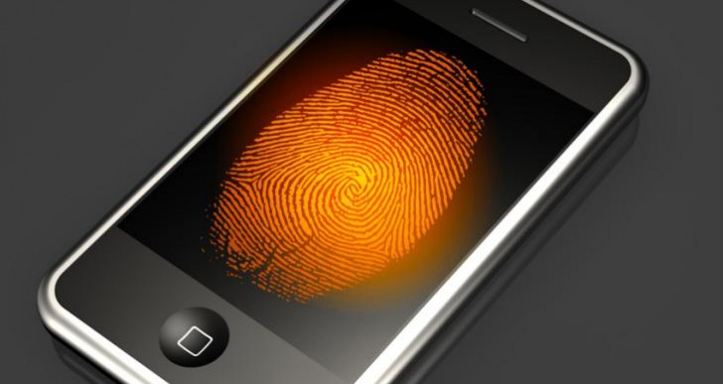
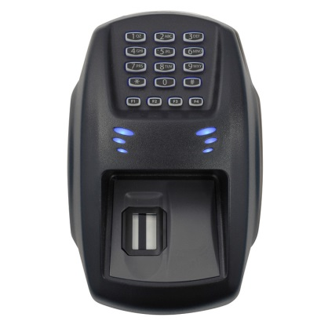
أنظمة التحكم في دخول الأفراد (2 من 2)
Source: Pixabay
Source: Bing
Source: Pixabay
Personnel Entry Control Systems (2 of 2)

Slide 35
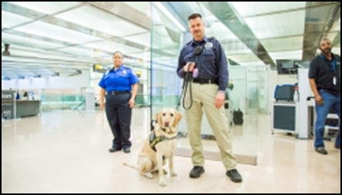
اكتشاف المواد المحظورة
تفتيش الأفراد وفحص المواد والسيارات لاكتشاف المواد غير المصرح بها
  أجهزة كشف المعادن
  فحص الطرود
  أجهزة كشف المتفجرات
Source: US TSA
Contraband Detection
Examining personnel, materials, and vehicles to detect unauthorized items
  Metal detectors
  Package searches
  Explosive detectors

Slide 36
الأقفال
تُستخدم بالإشتراك مع سائر إجراءات الحماية، مثل تدابير الفحص الأمني وأجهزة الإستشعار
هناك مكونان رئيسيان:
  أجهزة الإحكام - تقوم بإحكام إغلاق الباب بحيث يظل مغلقا ويبقى في هذا الوضع
  الآليات الكودية - تسمح بحركة لسان القفل أو قلب القفل ليتحرك إلى الوضع المفتوح
Locks
Used with other protection measures, such as security force checks and sensors
Two major components:
  Fastening device —secures the door in the closed or locked position
  Coded mechanism — allows the movement of the bolt or latch to the unlocked position

Slide 37

لحظة التعليم الإسترجاعي
ما هي الخصائص الثلاث لنظام الحماية المادية الفعال، فيما يتعلق بالتطبيقات التكنولوجية؟
ما هي خصائص أداء أنظمة كشف التسلل؟
TeachBack Moment
What are the three characteristics of an effective physical protection system as they apply to technology?
What are the performance characteristics of intrusion sensor systems?

Slide 38
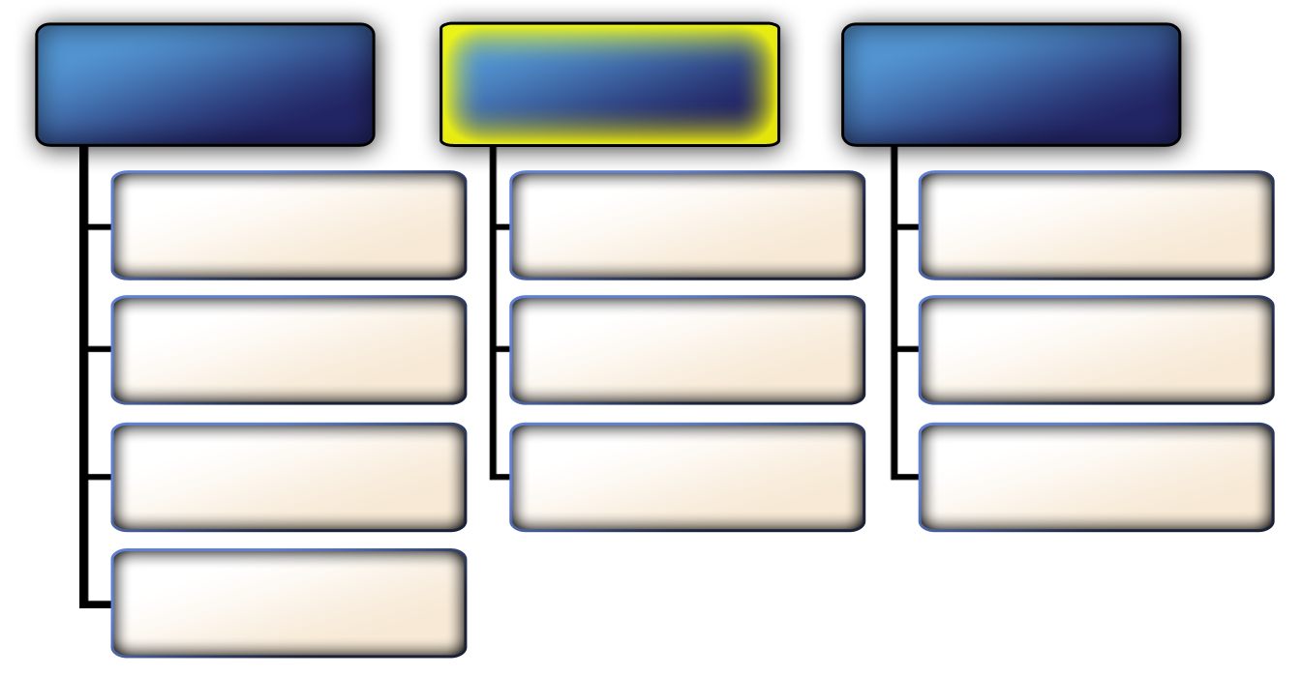
الوظائف الرئيسية لنظام الحماية المادية - التأخير (1 من 3)
الرصد والتقييم
التأخير
الاستجابة
استشعار التسلل
الحواجز السلبية
الإتصال بفريق القوة الأمنية
توصيل الإنذار وعرضه
الحواجز قابلة للنشر
نشر القوة الأمنية
تقييم الإنذار
الأفراد أو
القوة الأمنية
اعتراض محاولة الخصم
نظام التحكم في الدخول
Primary Physical Protection
System Functions — Delay (1 of 3)
Detection and assessment
Delay
Response
Intrusion Sensing
Passive Barriers
Communicate to
Security Force
Alarm Communication and Display
Deployable Barriers
Deploy Security Force
Alarm Assessment
Personnel or Security Force
Interrupt Adversary Attempt
Entry Control System

Slide 39
الوظائف الرئيسية لنظام الحماية المادية - التأخير (2 من 3)
الغرض: زيادة الوقت الذي يستغرقه الإرهابي لتنفيذ الهجمة عن طريق وضع حواجز بطول المسار المؤدي إلى الغرض المستهدف
مقياس الأداء: الزمن المستغرق
  عنصر حرج لفعالية النظام
  يعتمد على العوائق وزمن اختراقها
  يجب أن تكون أنظمة الكشف قريبة من حواجز التعطيل
Primary Physical Protection
System Functions — Delay (2 of 3)
Purpose: increase the time it takes for a terrorist to carry out an attack by placing obstacles along the intended path to the target
Performance measure: time
  Critical element of system effectiveness
  Depends on barrier and penetration time
  Detection systems and barriers should be adjacent

Slide 40
الوظائف الرئيسية لنظام الحماية المادية - التأخير (3 من 3)
الحواجز السلبية (ثابتة)
الحواجز القابلة للنشر (متحركة)
الأفراد أو القوة الأمنية
Primary Physical Protection
System Functions — Delay (3 of 3)
Passive barriers (fixed)
Deployable barriers (operable)
Personnel or security force

Slide 41
الحواجز السلبية
البقاء في الموقع في كل الأوقات
تعطيل العنصر الهجومي من إتمام الغرض من الهجوم
تنقسم الحواجز السلبية إلى فئتين:
  حواجز المحيط الأمني
  الحواجز الهيكلية
Passive Barriers
Remain in place at all times
Delay an attacker from completing the attack objective
Are divided into two categories:
  Perimeter
  Structural

Slide 42
الحواجز السلبية - المحيطية
الغرض: منع الدخول غير المرخص
الوظيفة: تكوين الطبقة الواقية الخارجية لنظام الحماية المادية
الأنواع: السياجات، والبوابات، وعوائق السيارات، والحواجز الطبيعية
Passive Barriers — Perimeter
Purpose: prevent unauthorized entry
Function: form the outermost protective layer of the physical protection system
Types: fences, gates, vehicle barriers, and natural barriers

Slide 43
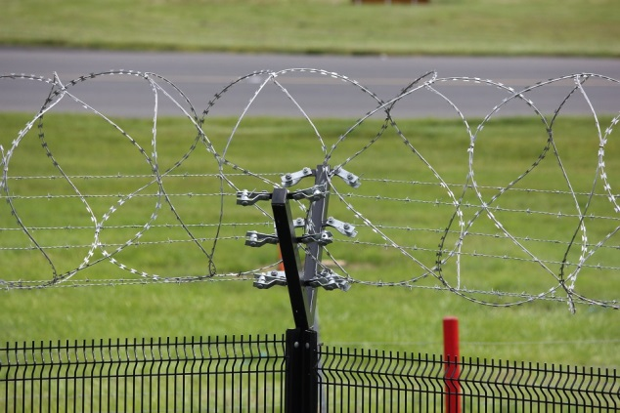
السياجات (1 من 2)
حواجز المحيط الأمني
لا تشكل عنصر ردع قوي ولكنها توفر الحدود القانونية المنظورة وتعتبر عنصر تحذير
يمكن أن تزيد من زمن التعطيل وتسمح لقوة الإستجابة بالمزيد من الوقت لمقاطعة وتحييد المتسلل في أقرب نقطة من جهاز الإنذار
Fences (1 of 2)
Common perimeter barriers
Not always a strong deterrent but provide a visible legal boundary and warning
Can increase delay time and allow response force time to interrupt and neutralize the intruder closer to the point of alarm
Source: Pixabay

Slide 44
سؤال للمناقشة
كيف يمكنك تقوية السياج المحيط بالنطاق الأمني وزيادة زمن التعطيل؟
Discussion Question
How could you strengthen perimeter fence use and increase delay time?

Slide 45

السياجات (2 من 2)
Fences (2 of 2)

Slide 46
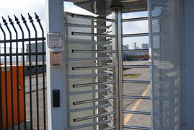
البوابات (1 من 2)
المهمة:
  تكوين نقاط دخول محددة ونقاط خروج لمنطقة تحدد محيطها الأمني مجموعة من السياجات والجدران (الأسوار)
  تحد البوابات من تدفق المشاة أو مرور السيارات كما تشكل نمطا منضبطا لمرور السيارات (تحت السيطرة الأمنية)
Gates (1 of 2)
Function:
  Establish specific points of entry and exit to an area defined by fences and walls
  Limit the flow of pedestrian or vehicular traffic and establish a controlled traffic pattern
Source: Pixabay

Slide 47
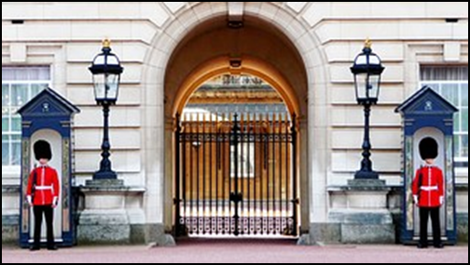
البوابات (2 من 2)
يسهل التغلب عليها بسبب:
  وجود مفصلات، وأقفال، ومفاصل
  هناك ممرات أمام البوابات مباشرة، ألأمر الذي يجعل من السهل اقتحامها بالسيارة
Gates (2 of 2)
Easy to defeat if they have:
  Weak hinges, locks, and latches
  Driveways positioned directly in front of the gate (make ramming by vehicle easier)
Source: Pixabay

Slide 48
سؤال للمناقشة
كيف يمكنك تقوية بوابات النطاق الأمني وزيادة زمن التعطيل؟
Discussion Question
How could you strengthen perimeter gate use and increase delay time?

Slide 49
حواجز السيارات (1 من 3)
الوظيفة: تقييد الدخول والتحكم فيه
اعتبارات خاصة بالتصميم:
  تعريف التهديد الذي من أجله تم تصميم نظام الحواجز بحيث يمنع هذا التهديد
  تعريف الأصول الحيوية وتحديد مناطق الحماية الأمنية
  فحص الظروف الخاصة بالموقع
Vehicle Barriers (1 of 3)
Function: restrict and control entry
Design considerations:
  Define the threat that the barrier system is intended to stop
  Define the asset and determine area to be protected
  Examine site-specific conditions

Slide 50
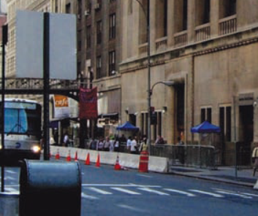
حواجز السيارات (2 من 3)
تركيب حواجز السيارات التي يصعب اجتيازها في المناطق التي يصعب مراقبتها بصفة دائمة
Source: FEMA
Vehicle Barriers (2 of 3)
Install vehicle barriers that are difficult to defeat in areas that cannot be monitored continuously

Slide 51
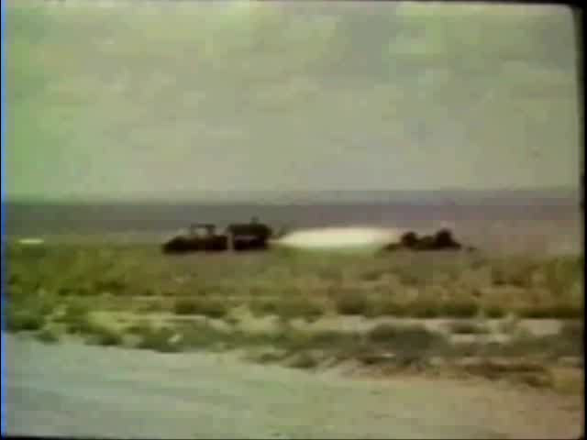
حواجز السيارات (3 من 3)
Vehicle Barriers (3 of 3)

Slide 52
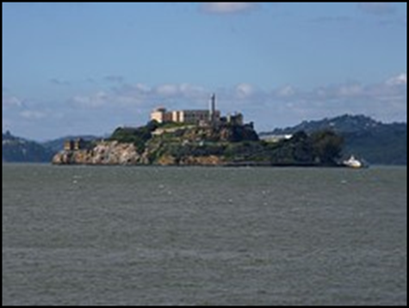
الحواجز الطبيعية
الماء
النباتات
الخنادق أو الأخاديد
التضاريس الأرضية الصعبة
Source: Pixabay
Natural Barriers
Water
Vegetation
Ditches or trenches
Hard-to-access terrain

Slide 53
سؤال للمناقشة
ما هي الأمثلة التي يمكن تقديمها عن الحواجز الطبيعية التي تحمي المنشآت الحيوية في البنية الأساسية الحرجة؟
Discussion Question
What examples can you provide of natural barriers for critical infrastructure facilities in your country?

Slide 54

الحواجز السلبية - الهيكلية
راجع
الكتيب 13.3
الحوائط
الأبواب
النوافذ وبوابات المنشأة
الأسطح والأرضيات
Passive Barriers — Structural
Refer To:
Workbook 13.3
Walls
Doors
Windows and utility ports
Roofs and floors

Slide 55
أسئلة المناقشة
كيف يحقق استخدام أكثر من جدار من الخرسانة المسلحة على التوالي زيادة في زمن التعطيل؟
كيف يمكن للأبواب المدعمة أن تزيد من المقاومة ضد الإختراق؟
كيف يمكنك زيادة تحصينات النوافذ بحيث يصعب اختراقها؟
لماذا تكون الأرضيات عادة أقوى ضد الإختراق من الاسقف؟
Discussion Questions
How can using two or more concrete walls in a series increase delay time?
How can you reinforce doors to increase penetration resistance?
How can you increase window penetration resistance?
Why do floors offer more penetration resistance than roofs?

Slide 56
الحواجز قابلة للنشر
الإنتشار:
  عندما يكون مستوى التهديد مرتفعاً
  بالقرب من الأصول أو الموجودات المحمية
يتم استخدام نوعين:
  نشطة — تعمل بالأمر
  سلبية — تعمل بطريقة آلية
تسمح للقوة الأمنية بالمزيد من الوقت للإستجابة للتهديد
Deployable Barriers
Deployed:
  When threat level is high
  Very close to the protected asset
Operate using two types:
  Active — activated on command
  Passive — activated automatically
Allow security force time to respond to threat
Source: FEMA

Slide 57
أسئلة المناقشة
لماذا يتم عادة نشر الحواجز القابلة للنشر بالقرب الشديد من الأصول المحمية؟
ما هي المميزات التي يتميز بها نظام الحواجز السلبية القابلة للنشر على نظام الحواجز المتنقلة النشطة؟
Discussion Questions
Why are deployable barriers typically deployed very close to the protected asset?
What advantage does a passive deployable barrier system have compared to an active deployable barrier system?

Slide 58
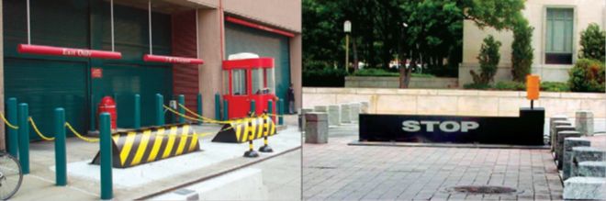
المصدات وحواجز الإسفين المرتفعة
المصدات — الثابتة والقابلة للطي وعادة ما تستخدم في المداخل والمخارج ذات المرور الثقيل
حواجز الإسفين المرتفعة — يمكن رفعها وخفضها حسب الحاجة
حواجز الإسفين
Bollards and Rising Wedge Barriers
Bollards — fixed or retractable often used in high-traffic entry and exit lanes
Rising wedges — retractable and can be raised or lowered
Source: FEMA
Wedge barriers
المصدات
Bollards

Slide 59
الحواجز البشرية من الأفراد وقوات الأمن
يمكنها أن تحقق وظيفة الحواجز التعطيلية إذا توافرت العناصر التالية في أفراد الأمن:
  التمركز في مواقع ثابتة
  حماية قوية وتدريب مرتفع
  إذا كانوا مزودين بأحدث الأجهزة والمعدات
  توافر بروتوكولات الاتصالات الواضحة
Personnel or Security Force as Barriers
Can serve as delay barriers if security force members:
  Hold fixed positions
  Are well-protected and well-trained
  Are properly equipped
  Have clear communication protocols

Slide 60
سؤال للمناقشة
ما هي العوامل الأخرى التي تؤثر على قدرة القوة الأمنية في القيام بدور الحاجز التعطيلي الفعال؟
Discussion Question
What other factors affect security force’s ability to serve as an effective delay barrier?

Slide 61
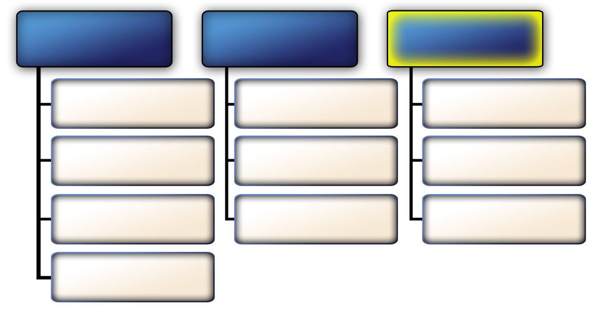
الوظائف الرئيسية لنظام الحماية المادية - الاستجابة (1 من 2)
الرصد والتقييم
التأخير
الاستجابة
استشعار التسلل
الحواجز السلبية
الإتصال بفريق القوة الأمنية
توصيل الإنذار
عرض الإنذار
الحواجز قابلة للنشر
نشر القوة الأمنية
تقييم الإنذار
الأفراد أو
القوة الأمنية
تقاطع المتحدث
محاولات الخصم
نظام التحكم في الدخول
Primary Physical Protection
System Functions — Response (1 of 2)
Detection and assessment
Delay
Response
Intrusion Sensing
Passive Barriers
Communicate to
Security Force
Alarm Communication and Display
Deployable Barriers
Deploy Security Force
Alarm Assessment
Personnel or Security Force
Interrupt Adversary Attempt
Entry Control System

Slide 62

الوظائف الرئيسية لنظام الحماية المادية - الاستجابة (2 من 2)
توصيل المعلومات لفريق القوة الأمنية
نشر القوة الأمنية
اعتراض الأنشطة الارهابية
Primary Physical Protection
System Functions — Response (2 of 2)
Communicate information to security force
Deploy security force
Interrupt terrorist activity

Slide 63
توصيل المعلومات لفريق القوة الأمنية (1 من 2)
موجات إف إم اللاسلكية أو ثنائية الإتجاه هي أكثر طرق الإتصال شيوعاً بين أفراد القوة الأمنية
تشتمل المزايا على:
  تسمح بالإبلاغ الفوري والإنتشار السريع
  سهولة التشغيل
  فعالة
  غير مكلفة
Communicate Information
to Security Force (1 of 2)
Frequency modulation or two-way radio is the most common method to communicate with the security force
Advantages include:
  Allow rapid reporting and deployment
  Easy to operate
  Efficient
  Inexpensive

Slide 64
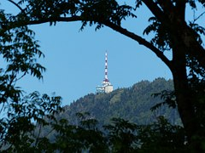
توصيل المعلومات لفريق القوة الأمنية (2 من 2)
وتشمل العيوب:
  محدودية المدى (ويمكن التغلب على هذا العيب باستخدام مكررات البث اللاسلكية التي تعيد الإرسال إلى نقطة أبعد بالإضافة إلى أجهزة الاستقبال المتعدد).
  العرضة للتنصت، والرسائل الخداعية، والتشويش (ويمكن التغلب على ذلك عن طريق نظام النطاق المنتشر أو الموجات ذات الترددات المتغيرة)
Communicate Information
to Security Force (2 of 2)
Disadvantages include:
  Range limitation (overcome by the use of repeaters and multiple-receive systems)
  Vulnerability to eavesdropping, deceptive messages, and jamming (overcome by a spread-system or frequency-hopping communication system)
Source: Pixabay

Slide 65
نشر القوة الأمنية
أفراد الإستجابة الأمنية
التخطيط للطوارئ
الاتصالات
الإعتراض والتحييد
Deploy Security Force
Responding personnel
Contingency planning
Communications
Interruption and neutralization

Slide 66
التمرين التفصيلي المقسّم، الجزء 6 —
مبنى الوزارات الوطنية
راجع
دفتر الواجبات الجزء 6
الغرض: تطوير خطة تكنولوجية أمنية بغرض حماية مبنى الوزارات الوطنية
  المدة: 60 دقيقة (40 دقيقة للتمرين؛ 20 دقيقة لاستخلاص المعلومات)
  تركيبة المجموعة: مجموعات كل طاولة
  استخلاص المعلومات: العروض والمناقشة
Threaded Exercise Part 6 — National Ministries Building
Refer To:
Workbook Part 6
Purpose: to develop a security technology plan for the protection of the National Ministries Building
  Duration: 60 minutes (40-exercise; 20-debrief)
  Group composition: table groups
  Debrief: presentation and discussion

Slide 67
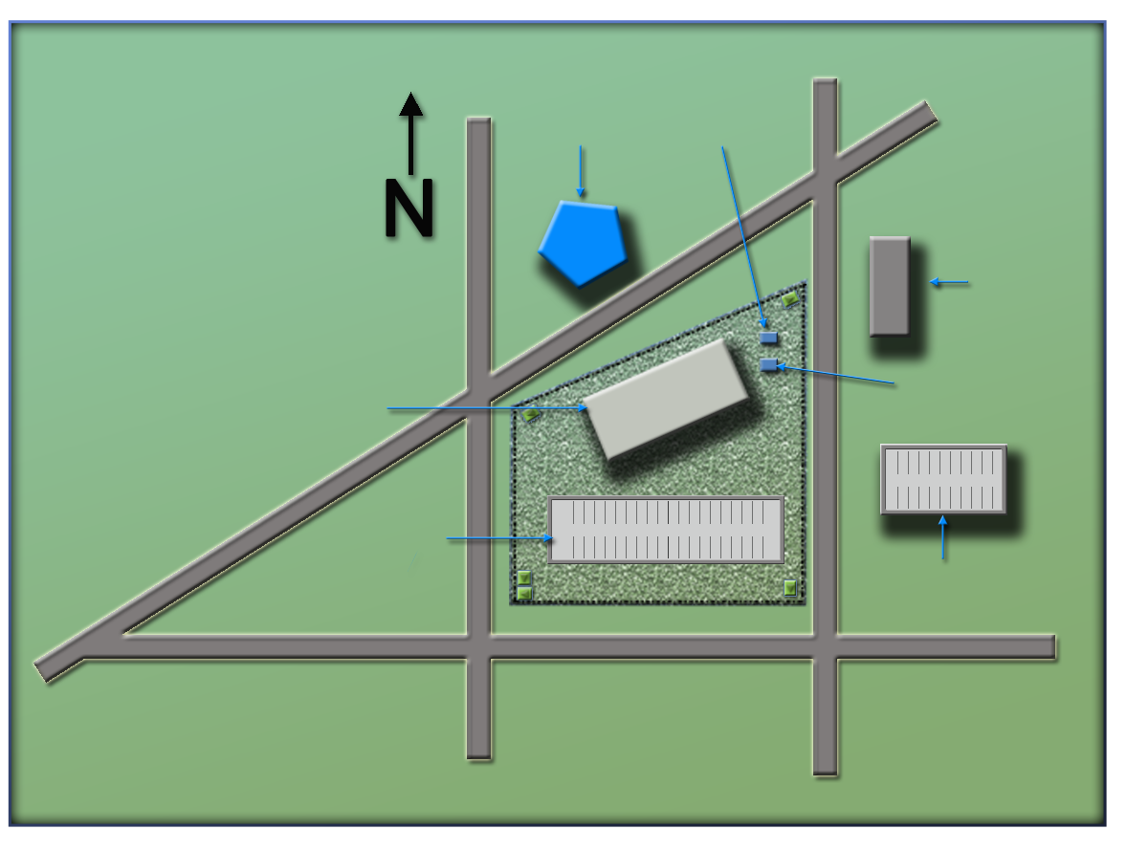
خريطة مجمّع مبنى الوزارات الوطنية
راجع
دفتر الواجبات الجزء 6
(Ministry of Defense)
(Security office)
وزارة
الدفاع
مكتب الأمن
(Foreign Embassy)
(National Ministries
Building)
سفارة أجنبية
مبنى الوزارات الوطنية
مولد المبنى
(Building generator)
شارع ناشيونال أفينيو
(National Avenue)
موقف السيارات
كاراجات السيارات
(Parking lot)
(Parking garage)
حارة جيدوشياري لين
(Judiciary Lane)
(Second Street)
(First Street)
شارع فيرست
شارع سكند
National Ministries
Building Complex Map
Refer To:
Workbook Part 6
(Ministry of Defense)
Ministry
of Defense
Security office
(Security office)
National Ministries
Building
(Foreign embassy)
Foreign embassy
(National Ministries
Building)
Building generator
National Avenue
Parking lot
(Building generator)
(National Avenue)
Parking garage
Judiciary Lane
(Parking lot)
(Parking garage)
(Judiciary Lane)
First Street
Second Street
(Second Street)
(First Street)

Slide 68
ملخص الوحدة
خصائص نظام الحماية المادية
الوظائف الرئيسية لنظام الحماية المادية — الرصد والتقييم
الوظائف الرئيسية لنظام الحماية المادية — التأخير
الوظائف الرئيسية لنظام الحماية المادية — الاستجابة
Module Summary
Characteristics of a physical protection system
Primary physical protection system functions — detection and assessment
Primary physical protection system functions — delay
Primary physical protection system functions — response

